Slide 1
オートバイとの出会い頭衝突・右直事故
の防止について
令和３年度 タクシー事故防止対策検討会

Slide 2
出会い頭衝突事故が多発しています
タクシーの出会い頭衝突事故は、２０２０年に関東運輸局管内で発生した
タクシー事故全体の１７％を占めています。（警察庁「交通事故統計」より集計）
出会い頭事故衝突事故とは
次の図のように、『相交わる方向に進行中の車両が双方から行き合うはずみに衝突した類型』を言います。
出典：公益財団法人 交通事故総合分析センターＨＰ
出会い頭衝突事故の主な原因は、①自車又は他車の信号無視・一時停止不履行と言う交通ルール違反、②確認したつもりだった・漫然運転を含む確認不足ではないでしょうか。
①については、交通ルール厳守という基本を繰り返し指導する必要があります。
一方、②については、少なくとも左右を見ているのに、どこに問題があるのでしょうか。

Slide 3
タクシー運転者の確認不足によるオートバイとの事故事例
〇出会い頭衝突事故だけではありません。
〇直進してくるオートバイとの右直事故も多発しています。
＜出会い頭衝突事故の実例＞
〇午後２時頃、実車中のタクシーが交差点を通過する際、左右の確認が不十分だったため、左側から
来たオートバイと自車の前面部分が接触してオートバイが転倒した。
〇午後１１時頃、実車中のタクシーが信号機のない交差点において、左から来た車両が通過した後に
右折しようと発進した際、左右の確認が不十分だったため、右側から来たオートバイと衝突した。
＜右直事故の実例＞
〇午後１１時頃、実車中のタクシーが信号機のある交差点を右折する際、 対向車線のオートバイの
ヘッドライトに気づいてはいたが、距離が離れていると判断して右折したところ、オートバイと衝突した。
〇午前２時頃、実車中のタクシーが信号機のある交差点を右折する際、対向車線を直進してきた
オートバイに気づいてはいたが、問題なく曲がれると思い右折したところ、オートバイと衝突した。
夜間のオートバイとの出会い頭衝突事故や右直事故を防止するための教育資料として、本資料を作成しました。

Slide 4
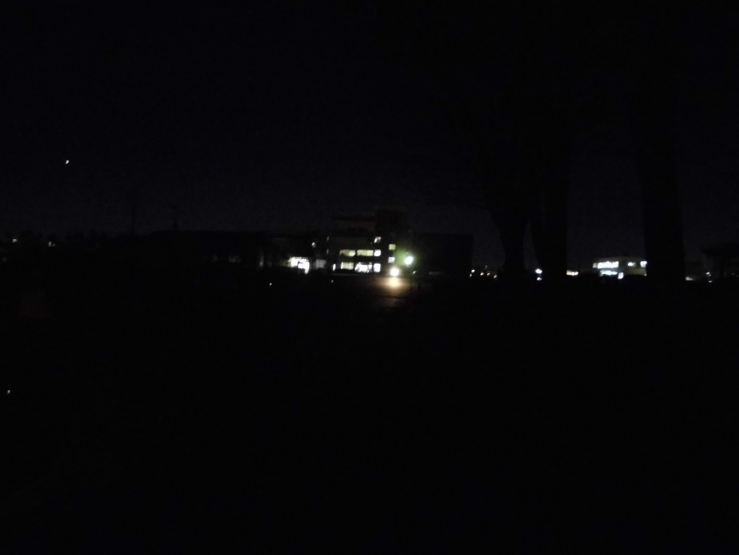
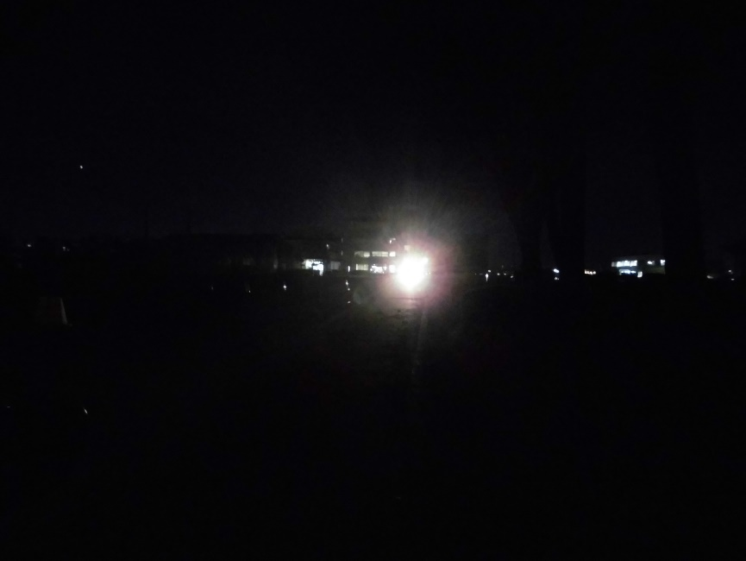
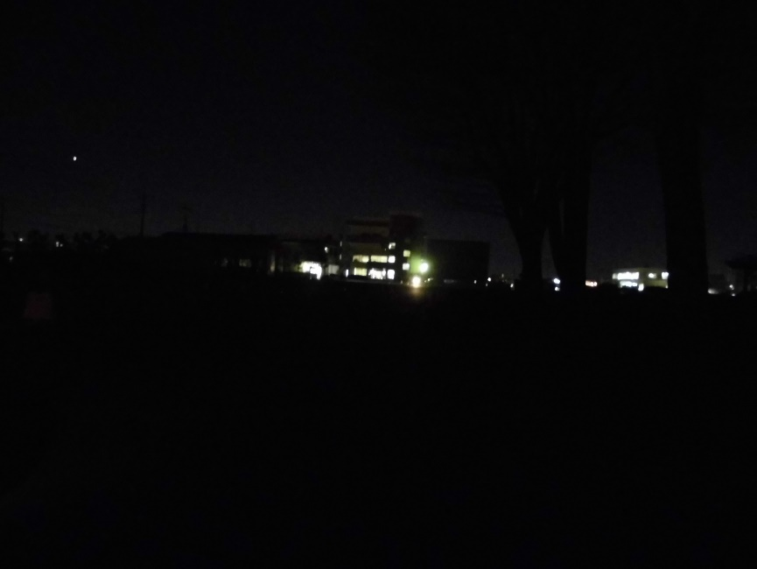
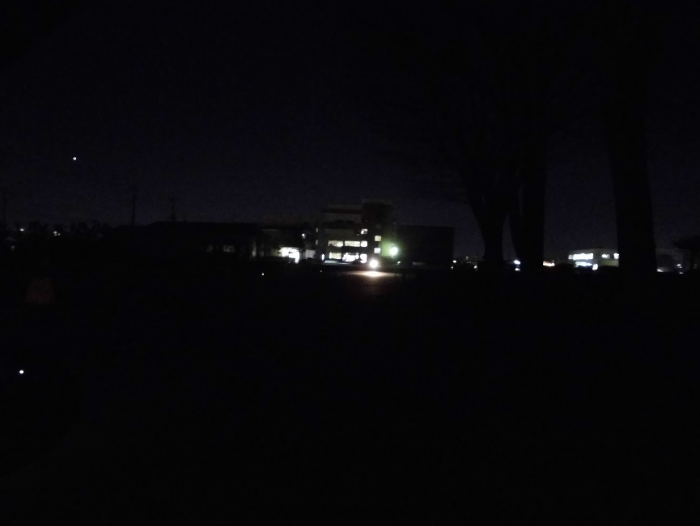
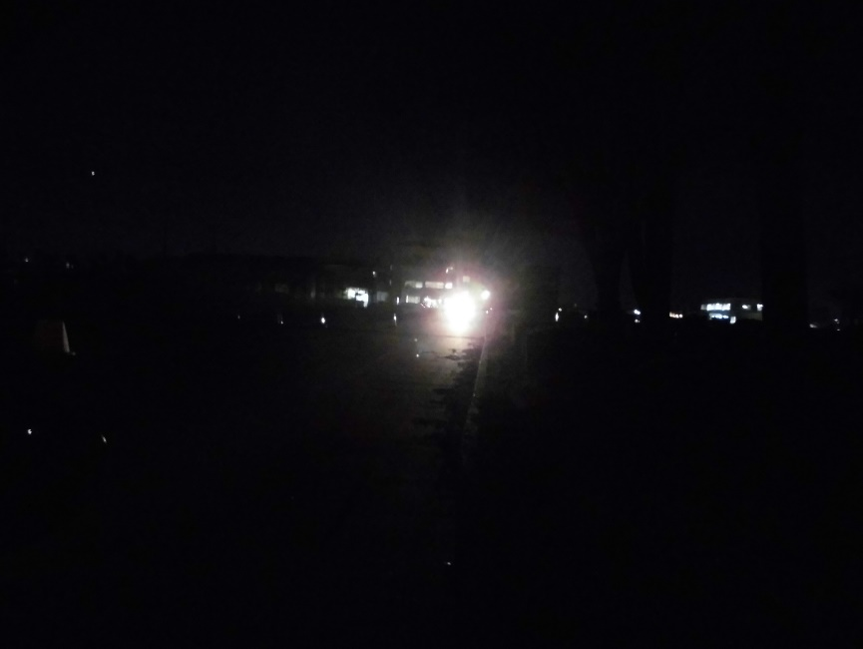
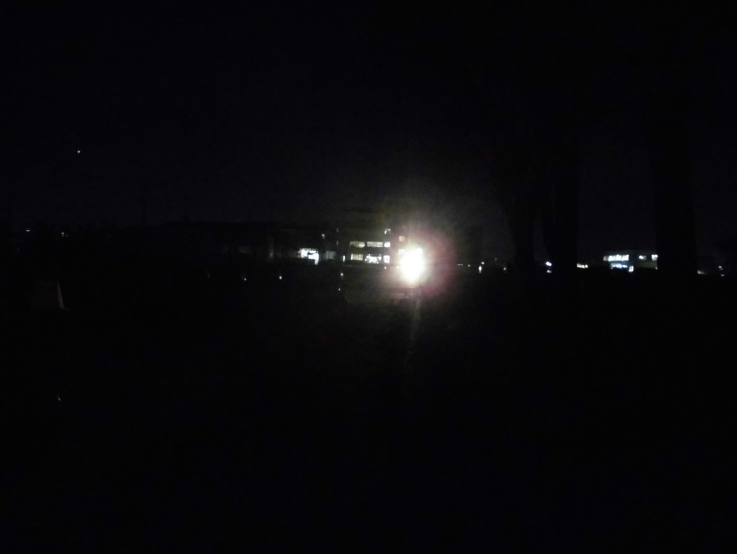
そこで問題です
下の６つの写真は、右図のような位置関係で、オートバイの前照灯の点灯状態（ロー又はハイビーム）を変えて、乗用車の運転者席からオートバイを撮影したものです。
Ａ
Ｂ
Ｃ
Ｄ
Ｅ
Ｆ
乗用車からオートバイ（赤丸）まで近いと思う順番に写真を並べ替えてください。

Slide 5
答え合わせ
①： Ｄ と Ｅ
＞
②： Ａ と Ｂ
＞
③：Ｃ と Ｆ
（ともに６０ｍ）
（ともに８０ｍ）
（ともに１００ｍ）
近い
遠い
60m
80m
100m
Ｅ：ハイビーム
Ｄ：ロービーム
Ｂ：ハイビーム
Ａ：ロービーム
Ｆ：ハイビーム
Ｃ：ロービーム

Slide 6
同じ距離・スピードで撮影した動画を見てみましょう（点灯状態が異なる）
下の２つの動画では、右側１００ｍ先から時速４０ｋｍでオートバイが向かってきます。
スピード：時速４０ｋｍ
ライト ：ハイビーム
動画
スピード：時速４０ｋｍ
ライト ：ロービーム
動画
ライトの向きが変わると、同じスピードのオートバイであっても感じ方が異なるのではないでしょうか。

Slide 7
同じ距離・点灯状態で撮影した動画を見てみましょう（スピードが異なる）
下の２つの動画では、右側１００ｍ先からハイビームでオートバイが向かってきます。
スピード：時速３０ｋｍ
ライト ：ハイビーム
動画
スピード：時速４０ｋｍ
ライト ：ハイビーム
動画
ライトの向きが同じだと、オートバイのスピードの違いがわかりにくいのではないでしょうか。

Slide 8
出会い頭衝突事故を防止しましょう
ライトを点灯しているオートバイがどれくらいのスピードなのか、どれくらい距離があるのかを判断すること、すなわち、自車の前に来るまでにどのくらいの時間的余裕があるのかを判断するのはとても難しいことです。
「このタイミングなら行ける、行きたい」と考えて右左折を開始した際、向かってくるオートバイとの距離を実際より長く誤認してしまうと、右左折が終わる前に自車の側面にオートバイが衝突する出会い頭衝突事故が発生してしまいます。
※ちなみに、時速４０ｋｍで走行しているオートバイは、１秒間で約１１ｍ進みます。
時速６０ｋｍで走行していれば、１秒間に約１７ｍ進みます。
確実に停止した状態で左右の安全確認を行うことは基本中の基本です。
さらに言えば、右側の安全確認時に向かってくるオートバイを見つけた場合には、
『オートバイの通過を待ってから改めて左右の安全確認を開始する』ことで、
出会い頭衝突事故の発生を防ぎ、安全を確保できます。
これらは、昼間の場合でも左側からオートバイが向かってくる場合でも四輪車の場合でも同様です。

Slide 9
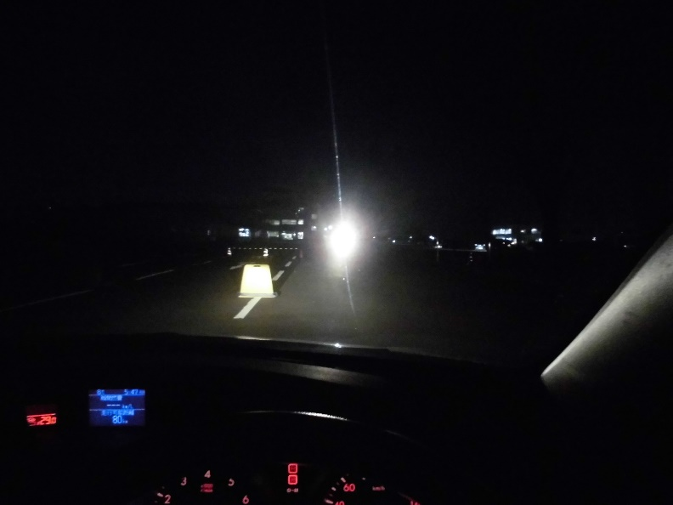
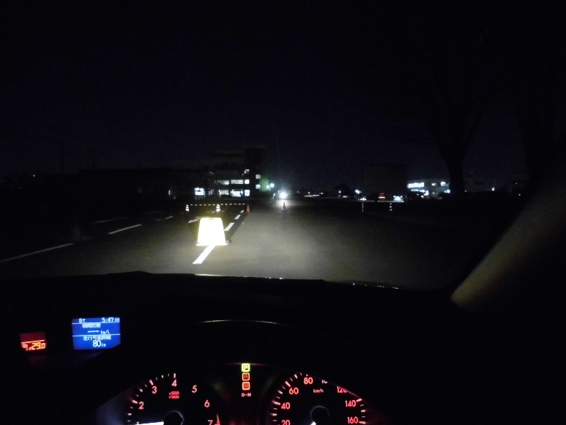
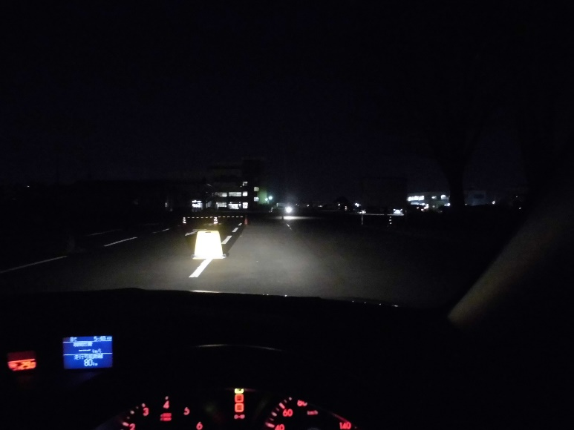
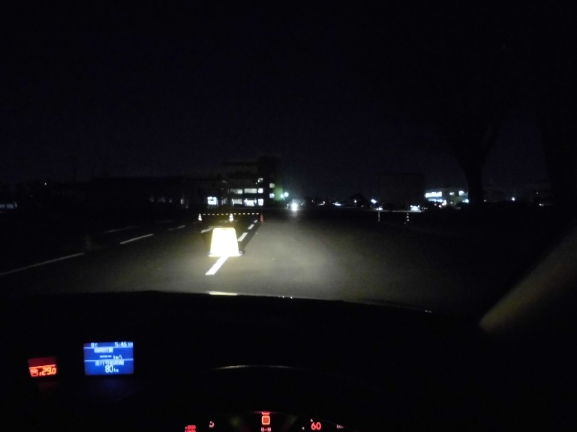
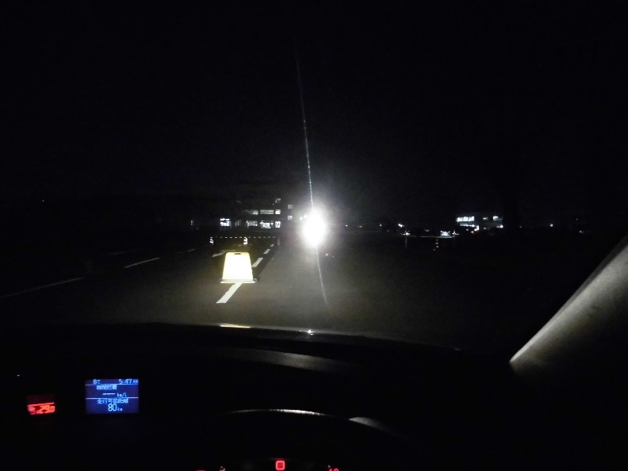
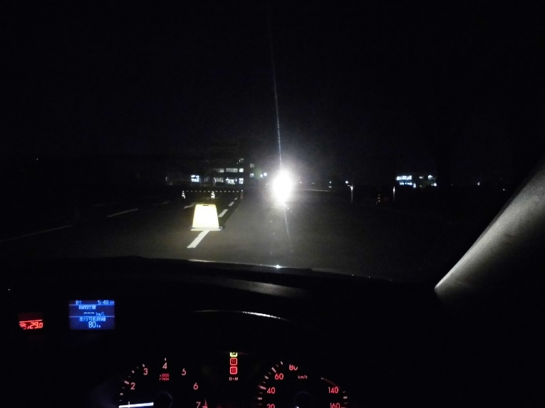
次に右直事故について考えてみましょう
下の６つの写真は、右図のような位置関係で、オートバイの前照灯の点灯状態（ロー又はハイビーム）を変えて、乗用車の運転者席からオートバイを撮影したものです。
Ａ
Ｂ
Ｃ
Ｄ
Ｅ
Ｆ
乗用車からオートバイが近いと思う順番に写真を並べ替えてください。

Slide 10
答え合わせ
①： Ｃ と Ｆ
＞
②： Ａ と Ｂ
＞
③Ｄ と Ｅ
（ともに６０ｍ）
（ともに８０ｍ）
（ともに１００ｍ）
近い
遠い
60m
80m
100m
Ｆ：ハイビーム
Ｃ：ロービーム
Ａ：ハイビーム
Ｂ：ロービーム
Ｅ：ハイビーム
Ｄ：ロービーム

Slide 11
同じ距離・スピードで撮影した動画を見てみましょう（点灯状態が異なる）
下の２つの動画では、停止している乗用車に１００ｍ先から時速４０ｋｍでオートバイが向かってきます。
スピード：時速４０ｋｍ
ライト ：ハイビーム
動画
スピード：時速４０ｋｍ
ライト ：ロービーム
動画
ライトの向きが変わると、同じスピードのオートバイであっても感じ方が異なるのではないでしょうか。
また、右側から向かってくる場合と比較して、どう感じたでしょうか。

Slide 12
同じ距離・点灯状態で撮影した動画を見てみましょう（スピードが異なる）
下の２つの動画では、停止している乗用車に１００ｍ先からロービームでオートバイが向かってきます。
スピード：時速３０ｋｍ
ライト ：ロービーム
動画
スピード：時速４０ｋｍ
ライト ：ロービーム
動画
ライトの向きが同じだと、オートバイのスピードの違いがわかりにくいのではないでしょうか。
また、右側から向かってくる場合と比較して、どう感じたでしょうか。

Slide 13
オートバイとの出会い頭衝突事故及び右直事故の発生原因や危険性を改めて認識するとともに、安全確認を徹底していただき、同種事故の防止をお願いします。
オートバイとの事故は重大事故につながります
ライトを点灯しているオートバイがどれくらいのスピードなのか、どれくらい距離があるのかを判断すること、すなわち、自車の前に来るまでにどのくらいの時間的余裕があるのかを判断するのはとても難しいことです。
オートバイがどれくらいのスピードなのか、どれくらい距離があるのかの感じ方は、対向している場合と直交している場合でも異なります。
今回、時速３０ｋｍと時速４０ｋｍでオートバイは走行しましたが、実際のオートバイは、より高速で走行していることが多いため、判断はさらに難しく、誤った判断により衝突した場合のオートバイとタクシーの被害は甚大になります。
また、車体の小さなオートバイの場合、バスやトラックと異なり、実際より遠くにいるように見えるため、ゆっくり走行してくるように感じてしまいます。
そして、これは夜間に限らず、昼間でも同様です。

Slide 14
参考
関東運輸局管内において、タクシーが第一当事者となる重大事故が、平成３０年から令和２年の間に、４７０件発生しています。
そのうち、オートバイとの事故が８２件（１８％）を占めています。
また、オートバイとの事故のうち、出会い頭衝突事故と右直事故は、それぞれ、２０件
（４５％）、２４件（９２％）を占めています。（自動車事故報告書より集計）
 | 出会い頭衝突事故 | 右直事故 | その他 | 計
自動車 | 6 | 0 | 28 | 34
オートバイ | 20 | 24 | 38 | 82
自転車 | 18 | 2 | 39 | 59
歩行者 |  |  | 186 | 186
乗客・路面電車・ 自損（健康起因含む） |  |  | 109 | 109
計 | 44 | 26 | 400 | 470
事故類別
相 手

Slide 15
本検討会では、他にも教育用資料を作成し、関東運輸局ＨＰにて
公表しています。
〇タクシーによる路上横臥事故の防止に向けて
〇タクシーの事故防止に向けて
ご覧いただき、運転者教育に活用いただければ幸いです。
<URL> https://wwwtb.mlit.go.jp/kanto/jidou_gian/hoan/index.html
＜注意事項＞
・ご使用の際には、「開く」ではなく必ずデスクトップ等に一度保存して下さい。
・編集できない読み取り専用となっていますので、保存したファイルを開く際には、「編集を有効にする」をクリック
しないで下さい。
・「編集を有効にする」をクリックすると、パスワードが要求され、ファイルを開くことができません。

